Slide 1
Miért fontos a fiatal korosztályok pénzügyi jártasságának fejlesztése?
Simor András a Magyar Nemzeti Bank elnöke
2012. október 6.

Slide 2
Az elmúlt évek főbb tendenciái a lakossági pénzügyi szolgáltatások piacán
Komoly piaci pozíciók kiépülése
=> agresszív verseny a szolgáltatók között
Gyorsuló innovációs folyamatok (termék, értékesítési csatorna)
Számos új és komplex termék megjelenése
Piaci kockázatok lecsapódása a fogyasztóknál (deviza alapú eladósodás következményei)
A pénzügyi-gazdasági válság máig tartó hatásokkal

Slide 3
A válság tanulságai
Fokozottabb figyelem a pénzügyi szolgáltatásokat használó ügyfelekre és ezek érdekeire
A lakosság pénzügyi kultúrájának alacsony színvonala nehezíti a kilábalást
Érdemes és szükséges erőfeszítéseket tenni a helyzet javítása érdekében
Hosszú távú folyamat, ami egy jó várható megtérülésű befektetésként is értelmezhető
Notes:
A pénzügyi edukációnak a válsághatásokra választ jelentő szélesebb körű stratégia egyik meghatározó elemét kell, hogy képezze, ami magában foglalja a megerősített pénzügyi fogyasztóvédelmet, az ügyfelek pénzügyi jártasságának növelését, valamint a hatékony pénzügyi szabályozást és felügyeletet.
A lakosság pénzügyi kultúrájának alacsony színvonala a pénzügyi közvetítőrendszer fejlődésének szempontjából is hátrányos, mivel
- csökkentheti az egyes pénzügyi piacok növekedési potenciálját,
- ronthatja a pénzügyi közvetítő rendszer jövedelmezőségét,
- negatív hatást gyakorolhat a pénzügyi szektor stabilitására, ezáltal pedig végső soron a piaci hatékonyságra és gazdasági növekedésre is.
A pénzügyi kultúra fejlesztés hosszú távú folyamat, a pénzügyekkel szembeni attitűd és készségek nem formálhatók meg néhány nap alatt.
A feladatok végrehajtása pedig értelemszerűen költségekkel, kiadásokkal is jár, de az edukációs programokra fordított kiadások nagyságrendje meg sem közelíti azokat a költségeket és veszteségeket, melyek mind nemzeti, mind világgazdasági szinten az alacsony fokú pénzügyi jártasságból erednek. Ez a válság kialakulásában is szerepet játszott.

Slide 4
A „tipikus” magyar háztartás
Pénzügyi és gazdasági oktatásban nem részesült
Hiányoznak a megfontolt döntéshez szükséges háttérismeretek
Számottevő „piacgazdasági” tapasztalatok hiánya
Új ismereteket nehezen fogad be, ezektől idegenkedik
Tudatos és megfontolt vásárlói magatartásra van szükség a pénzügyi szolgáltatások piacán is!
Pénzügyi képzés szükségessége
Notes:
A háztartások pénzügyekkel kapcsolatos negatív attitűdjéből eredő problémák a pénzügyi szolgáltatások igénybe vételekor:
- Az ügyfelek rövid távú szempontok alapján, gyakran a tényleges kockázatok ismerete nélkül döntöttek
- Növekedett a pénzügyi ismeretek szintje és a felvállalt kockázatok közötti rés
- Előzetes, körültekintő tájékozódással és megfontolt döntéshozatallal a kialakult problémák jelentős része elkerülhető lett volna (egyéni pénzügyi tervezéssel, a termékekben rejlő potenciális kockázatok ismeretével, anyagi teherviselő képesség reális felmérésével)

Slide 5
Kutatási tapasztalatok
A nem használt banki szolgáltatások iránti minimális érdeklődés és ismeret
Passzív, felhasználói attitűd
Bizalmatlanság a pénzügyekkel és a szolgáltatókkal szemben
Az ismerethiány gátolja a modern értékesítési csatornák igénybevételét
A pénzügyi szolgáltatás választását megelőzően kevesen tájékozódnak alaposan
Hosszú távú pénzügyi tervezés (anyagi öngondoskodás) hiánya

Slide 6
Az oktatási rendszerrel szembeni aktuális kihívások
A 2012-ben megújult Nemzeti Alaptantervben megjelenő elvárások:
Tudásalapú társadalom megteremtése
Kompetencia alapú fejlesztés
Korszerű tudás és folyamatos tanulási képesség megszerzése
Pénzügyi ismeretek jelenléte az új NAT alapján:
Továbbra sem önálló kötelező tantárgy
Az ismeretanyag elszórtan több, kötelező tantárgyban megjelenik
A szabad órakeret terhére választható jelleggel lehetőség nyílik tantárgyi keretek közötti oktatásra is
Notes:
A jövő nemzedéke pénzügyi tudatosságának fejlesztéséhez a Pénziránytű Alapítvány az elmúlt 4 év tapasztalatait, szaktudását, és komplex oktatási programját is felajánlotta a NAT készítői számára a Nemzeti Alaptanterv pénzügyi-gazdasági nevelésre vonatkozó részeinek véglegesítéséhez, valamint az Alaptanterv elfogadása után a kerettantervek kialakításához.
Ennek folyományaként az Oktatási és Fejlesztő Intézet felkérésére a Pénziránytű alapítvány az MNB támogatásával egy szabadon választható, heti 1 órás pénzügyi-gazdasági ismeretek tantárgyra vonatkozó kerettanterv javaslatot dolgozott ki oktatási szakértők bevonásával. Ennek véglegesítése jelenleg van folyamatban.

Slide 7
Fő jegybanki szempontok a pénzügyi kultúra fejlesztésében
Árstabilitás jelentősége, inflációs várakozások horgonyzása
Monetáris politikai döntések közérthetőségének növelése
Pénzügyi stabilitás támogatása
A korszerű (készpénzkímélő) fizetési módok használatának ösztönzése és elterjesztésének elősegítése
Alapvető gazdasági mutatószámok értelmezése
Notes:
Az MNB, mint állami intézmény végső célja : A gazdaság tartós és kiegyensúlyozott növekedésének támogatása;
Pénzügyi stabilitás támogatása - a háztartások pénzügyi tudatosságának növekedése csökkenti a pénzügyi intézményrendszer sérülékenységét, növeli a pénzügyi közvetítés hatékonyságát (körültekintő hitelfelvétel, hosszútavú megtakarítások ösztönzése, öngondoskodás szükségességének tudatosítása)
A korszerű, elektronikus készpénzkímélő fizetési módok (bankkártya, internet, mobiltelefon) használatának ösztönzése és elterjedése hozzájárul a fizetési rendszerek hatékony működéséhez és a társadalmi költségek csökkentéséhez
A jegybank tevékenységének megértésén alapuló intézményi elismertség hozzájárul a jegybanki hitelesség erősítéséhez.

Slide 8
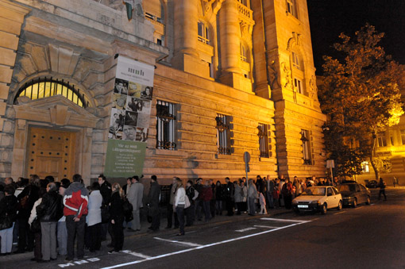
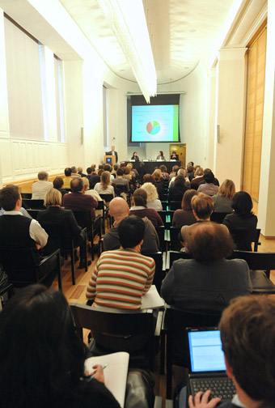
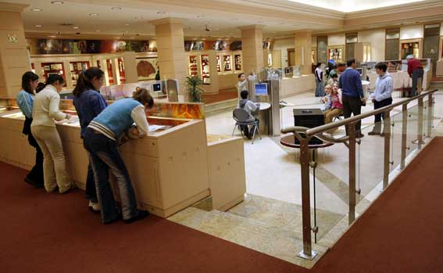
Mivel segítheti az MNB a történelemtanárok munkáját?
Notes:
MNB Látogatóközpont
- Elsődleges célcsoport: 12-20 éves diákok és tanáraik, évi 40 ezer látogató
Gazdag bankjegy és érmegyűjtemény
Ismeretterjesztés pénzügyi, gazdasági témakörökben + jegybanktörténet
Pénz beszél - középiskolai tájékoztató kiadvány
- 2007 óta valamennyi középiskolába eljut a 11-es diákok számára, évi kb. 120 ezer példányban
- Közérthető tájékoztatás azokról a pénzügyi termékekről, amelyekkel a 17-18 éves korosztály kapcsolatba kerül
Cél a pénzügyi szemléletformálás
Pénziránytű honlap
- Közérthető nyelvezetben megismertetni a jegybank tevékenységét, és ezek hatását a napi életünkre (infláció, készpénz-kímélő fizetési módok, bankjegykibocsátás stb.)
- Legfontosabb háztartási pénzügyi döntések szempontjai és háttere
- www.penziranytu.mnb.hu
Lakossági rendezvények
Nyílt hétvége évente kétszer + a Múzeumok éjszakája rendezvénysorozathoz kapcsolódóan
A lakossági rendezvényeket évente kb. 10 ezer látogató keresi fel
- Gazdaságtörténeti áttekintéssel egybekötött épületvezetés
- A jegybank tevékenységét áttekintő szakmai előadások közérthetően
Tanárszemináriumok
- Közvetlen és aktuális ismeretátadás olyan pénzügyi-gazdasági témákban, melyek az iskolai tananyagban nem, vagy csak érintőlegesen szerepelnek
- A jegybank és a gyakorlati oktatásban résztvevő pedagógusok közötti szakmai kapcsolat erősítése

Slide 9
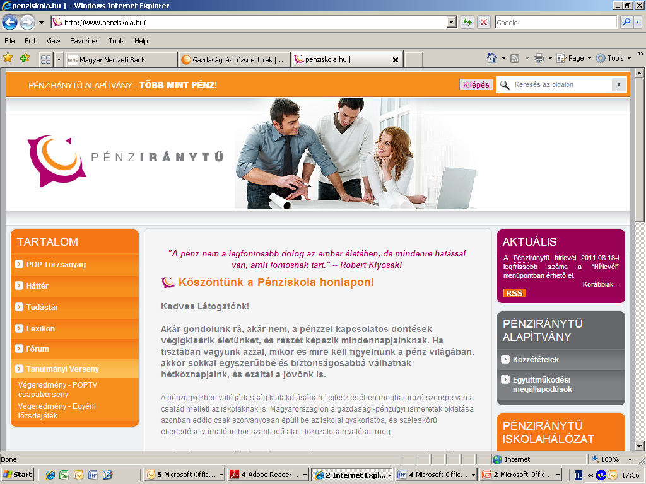
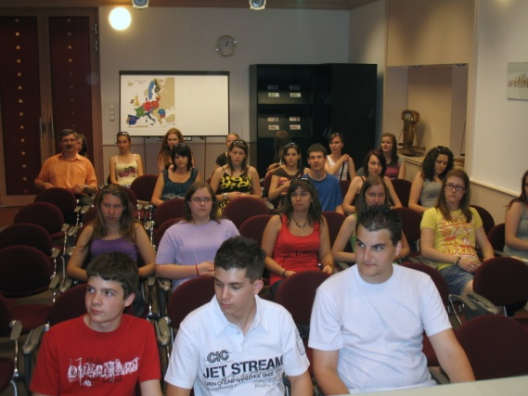
Pénziránytű alapítvány - Pénzügyi oktatási Program
Internetes alapú oktatócsomag pénzügyi-gazdasági témakörökben középiskolák részére
Az MNB támogatásával, a Pénziránytű alapítvány koordinálása mellett
Iskolák részvétele pályázati úton
Az elmúlt 4 tanévben 60 középiskola bevonásával 8 ezer diák részesült képzésben 300 tanár bevonásával
Notes:
A Pénziránytű Alapítvány 2008-ban jött létre az MNB kezdeményezésére. Célja a hazai lakosság, különösen pedig a fiatal korosztályok pénzügyi jártasságát fejlesztő programok kidolgozása és végrehajtása, egy úttal együttműködési platformot is kínál a pénzügyi kultúra fejlesztését célzó intézményközi együttműködésekhez
A POP Programhoz (a dián szereplő adatokon túlmenően)
Az idei programévben 70 középiskola bevonásával további 3600 diák részesül képzésben
A programban szereplő iskolák képezik a gerincét a 2009-ben létrehozott Pénziránytű iskolahálózatnak, melynek jelenleg 104 köziskola a tagja, összesített tanulólétszáma pedig megközelíti a 100 ezret.

Slide 10
Miben kér az MNB együttműködést?
Éljenek az MNB és a Pénziránytű alapítvány által kínált lehetőségekkel, programokkal!
A diákoknak igényük van az új típusú, közvetlenül hasznosítható tudásra => a praktikus pénzügyi ismeretterjesztés is ezt szolgálja
A gazdaságtörténeti vonatkozások kiemelése fontos szerepet tölthet be a történelem tantárgy presztízsének megőrzésében
A múlt és a jelen összefüggéseinek megvilágítása => a történelem képezi az alapját napjaink gazdasági folyamatainak megértésének
Notes:
Ahogy a történelem lényegét tekintve a múltban történt események és az ezek közötti összefüggések láncolata, a gazdaság jövőbeni fejlődésének záloga és a követendő irányok meghatározása is a múltbeli folyamatok értékelésén és megértésén alapszik.

Slide 11
A siker kulcsa az összefogás
A pénzügyi kultúra fejlesztése közös érdek;
Széles körben szükséges szemléletváltozás - ez hosszú távú és erőforrás igényes feladat;
Tartós eredmény eléréséhez szükség van:
- akkreditált, minőségbiztosított oktatási anyagokra
- gazdasági-pénzügyi ismeretekben jártas és ezt oktatni tudó tanárokra
- tanár továbbképzési programokra
A jegybank és a Pénziránytű Alapítvány lehetőségeihez képest, rendelkezésre álló eszközeivel támogatást és partnerséget kínál
;
MNB: jelentős intézményi szerepvállalás mellett együttműködési platform életre hívása
Pénziránytű Alapítvány

Slide 12
Köszönöm a figyelmet!
Kapcsolat: penzugyikultura@mnb.hu

